Slide 1
Библиотеки SFML, Boost.time
Рыженко Виктор гр. 23632/1

Slide 2
SFML - Simple and Fast Multimedia Library

Slide 3
SFML (Simple and Fast Multimedia Library — простая и быстрая мультимедиа библиотека) — свободная кроссплатформенная мультимедиа библиотека. Написана на C++, но доступна также для C, D, Java, Python и некоторых других языках.

Slide 4
SFML содержит ряд модулей для простого программирования игр и мультимедиа приложений.
В настоящее время доступны следующие модули:
System — управление временем и потоками, он является обязательным, так как все модули зависят от него.
Window — управление окнами и взаимодействием с пользователем.
Graphics — делает простым отображение графических примитивов и изображений, для своей работы требует модуль Window.
Audio — предоставляет интерфейс для управления звуком.
Network — для сетевых приложений.

Slide 5
//Подключаем заголовок модуля '''Graphics''', а он автоматически подключает заголовок модуля '''Window''‘
# include <SFML/Graphics.hpp>
int main()
{
// Создаём окно
sf::RenderWindow App(sf::VideoMode(800, 600, 32), "Hello World - SFML");
// Основной цикл
while (App.isOpen())
{
// Проверяем события (нажатие кнопки, закрытие окна и т.д.)
sf::Event Event; while (App.pollEvent(Event))
{
// если событие "закрытие окна":
if (Event.type == sf::Event::Closed)
//закрываем окно
App.close();
}
// очищаем экран, и заливаем его синим цветом
App.clear(sf::Color(0,0,255));
// отображаем на экран App.display();
}
return 0;
}

Slide 6
Boost.time

Slide 7
Цель создания этих классов была очень ограничена - они предназначены для тайминга и отображения прогресса в тестовых программах или при выполнении пакетных заданий. Спецификации классов отображения прогресса работы сделаны в самых общих терминах для того, чтобы сделать возможной альтернативные реализации - к примеру, в графическом интерфейсе.

Slide 8
Библиотека измерения времени состоит из 2 заголовочных файлов и содержит 3 класса:

Slide 9
Класс timer
Класс timer измеряет истекшее время. Он главным образом полезен для решения небольших задач измерения времени. Текущая реализация достаточно платформонезависима за счет зависимости от неизвестной точности и аккуратности стандартной функции clock(). Максимальный измеримый промежуток времени может составлять всего 596.5 часов (или даже менее) в текущей реализации. Из-за этих ограничений не следует использовать данную реализацию таймера в приложениях, требующих надежного измерения времени.

Slide 10
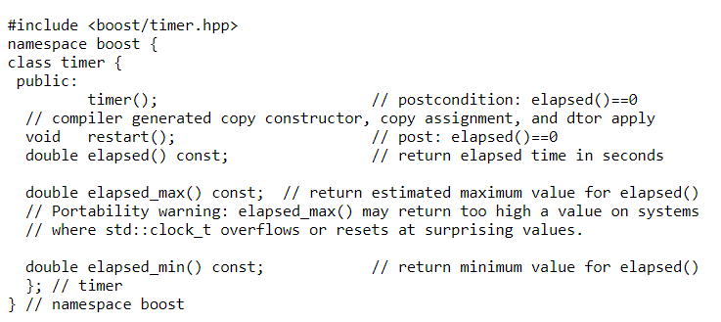
Краткое описание

Slide 11
Класс progress_timerкласс progress_timer
Класс progress_timer автоматически измеряет затраченное время, и при отработке деструктора отображает соответствующее сообщение в подходящем месте в подходящей форме. Текущая реализация по умолчанию выводит текст на консоль через std::cout.

Slide 12
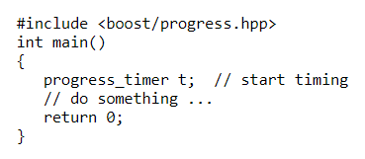
Пример

